Slide 2
Template inspirende case

Slide 3
Naam inspirerende case
TEMPLATE
over de case:
geef een korte beschrijving van de casus: op wat wil men een antwoord bieden?
Doelpubliek:
geef aan wie bij deze casus betrokken is en voor welk marktsegment dit relevant is.
Vul deze template in en verwijder dit template label

Slide 4
TEMPLATE
circulaire businessconcepten:
<geef aan welke businessconcepten beschreven in ‘Infofiches businessconcepten in een circulaire bouw’. werden gehanteerd: was dit een succes? wat lukt nog niet?
Samenwerkingsvormen
<beschrijf a.d.h.v. welke samenwerkingsvormen de businessconcepten verbreed, uitgediept en/of opgeschaald konden worden
contactgegevens
Naam, organisatie, mailadres
Naam, organisatie, mailadres
Vul deze template in en verwijder dit template label

Slide 5
TEMPLATE
uitgelicht
Geef meer detail over een of meerdere aspecten behandeld in dit draaiboek:
visuele omschrijving van het waardenetwerk: Business-as-Usual vs. alternatief
belang van samenwerking bv. via testimonials
(geannomiseerde) contractuele bepalingen
financiële flows tussen partners
ingevuld businessmodelcanvas
financieringsvormen
Vul deze template in en verwijder dit template label

Slide 6
TEMPLATE
Gebruik deze elementen om het waardenetwerk van de huidige en de gewenste situatie uit te tekenen. Kopieer, plak en sleep de vlakken en pijlen zodanig dat de juiste korte- en of lange-termijnsrelaties uitgebeeld worden tussen de belangrijkste actoren binnen jouw case.
Meer info over deze methode vind je in de brochure “Value Network mapping – A method for unravelling system relations” (VITO Nexus, & EIT Climate KIC transitions Hub)
samenwerkingsvorm
rol
(actoren)
naam stroom
Vul deze template in en verwijder dit template label
rol
(actor)
naam stroom
rol
(actor)
naam stroom
naam stroom
termijn van
relatie
kort
lang
rol
(actor)
focus op materialen
focus op financiële
focus op dienst

Slide 7
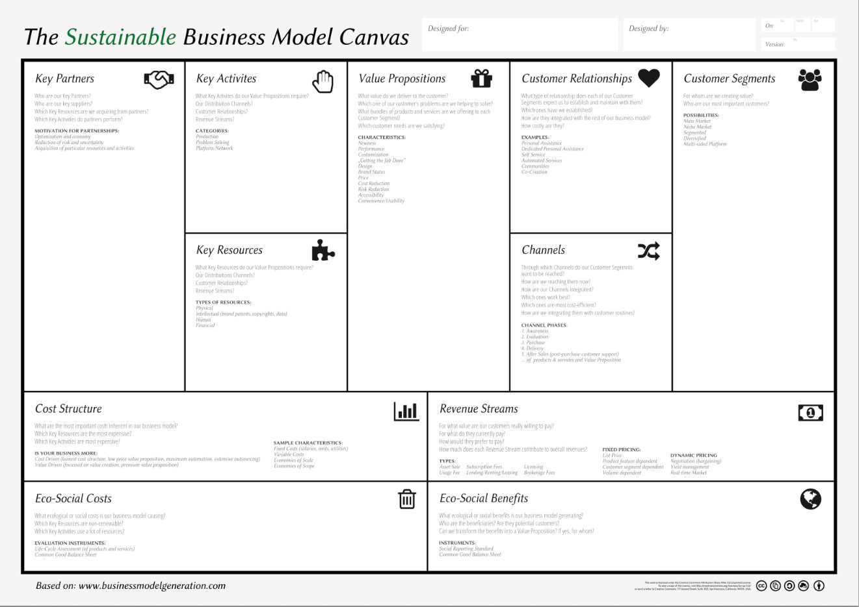
TEMPLATE
uitgelicht businessmodel canvas
Vul deze template in en verwijder dit template label
Gebruik deze ‘sustainable business model canvas’ of een ander business canvas om een samenvatting te geven van jouw business case.

